Slide 1
طول عمر برای توربین بادی 15 سال و ارتفاع توپی 25 متر درنظر گرفته شده است. شکل 4 منبع باد برای شبیه سازی را نشان می دهد. میانگین سرعت باد روزانه اندازه گیری شده در ارتفاع 25 متر، 5. 4 متر برثانیه میباشد.
11/31
نتیجه گیری
نتایج
مدلسازی
شماتیک سیستم
مقدمه
چکیده

Slide 2
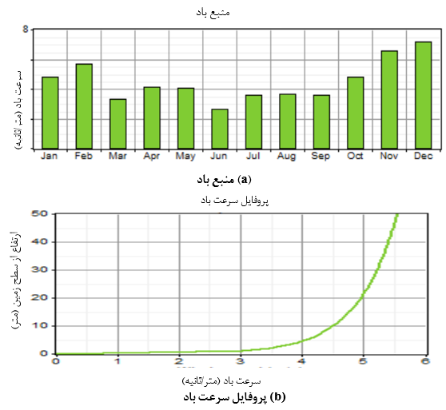
شکل 4(a) منبع باد و (b) پروفایل سرعت باد را نشان می دهد.
12/31
نتیجه گیری
نتایج
مدلسازی
شماتیک سیستم
مقدمه
چکیده

Slide 3
موتورهای دیزلی
ژنراتورهای دیزلی و موتورهای احتراق عمدتاً برای تولید برون شبکه ای یا گرید (off grid) بکاربرده می شوند. ظرفیت نصب شده پائین، کارایی بالای شافت، که مناسب عملیات استارت- استوپ است، و گرمای خروجی بالا از جمله مزایای موتورهای احتراق به شمار می روند. این موتورها از طریق گردش شافت گرما را از احتراق به کار تبدیل می کنند. شافت مستقیماً به ژنراتور وصل شده و برق تولید می شود.
13/31
نتیجه گیری
نتایج
مدلسازی
شماتیک سیستم
مقدمه
چکیده

Slide 4
فوتوولتائیک (PV)
سیستم های فوتوولتائیک انرژی را مستقیماً از خورشید به برق تبدیل می کنند. آنها از باتریهای فوتوولتائیک ، معمولاً یک ویفر یا استریپ (نوار) نازک از ماده نیمه هادی تشکیل شده اند که وقتی نور خورشید به آنها ضربه می زند، جریان کوچکی تولید می کنند. باتری های متعددی را می توان درون مدولهای سیم کشی شده در یک آرایه با سایزهای مختلف مونتاژ نمود. آرایه های فوتوولتائیک کوچک در ساعت های مچی و ماشین حساب ها یافت شده اند.
14/31
نتیجه گیری
نتایج
مدلسازی
شماتیک سیستم
مقدمه
چکیده

